Slide 1
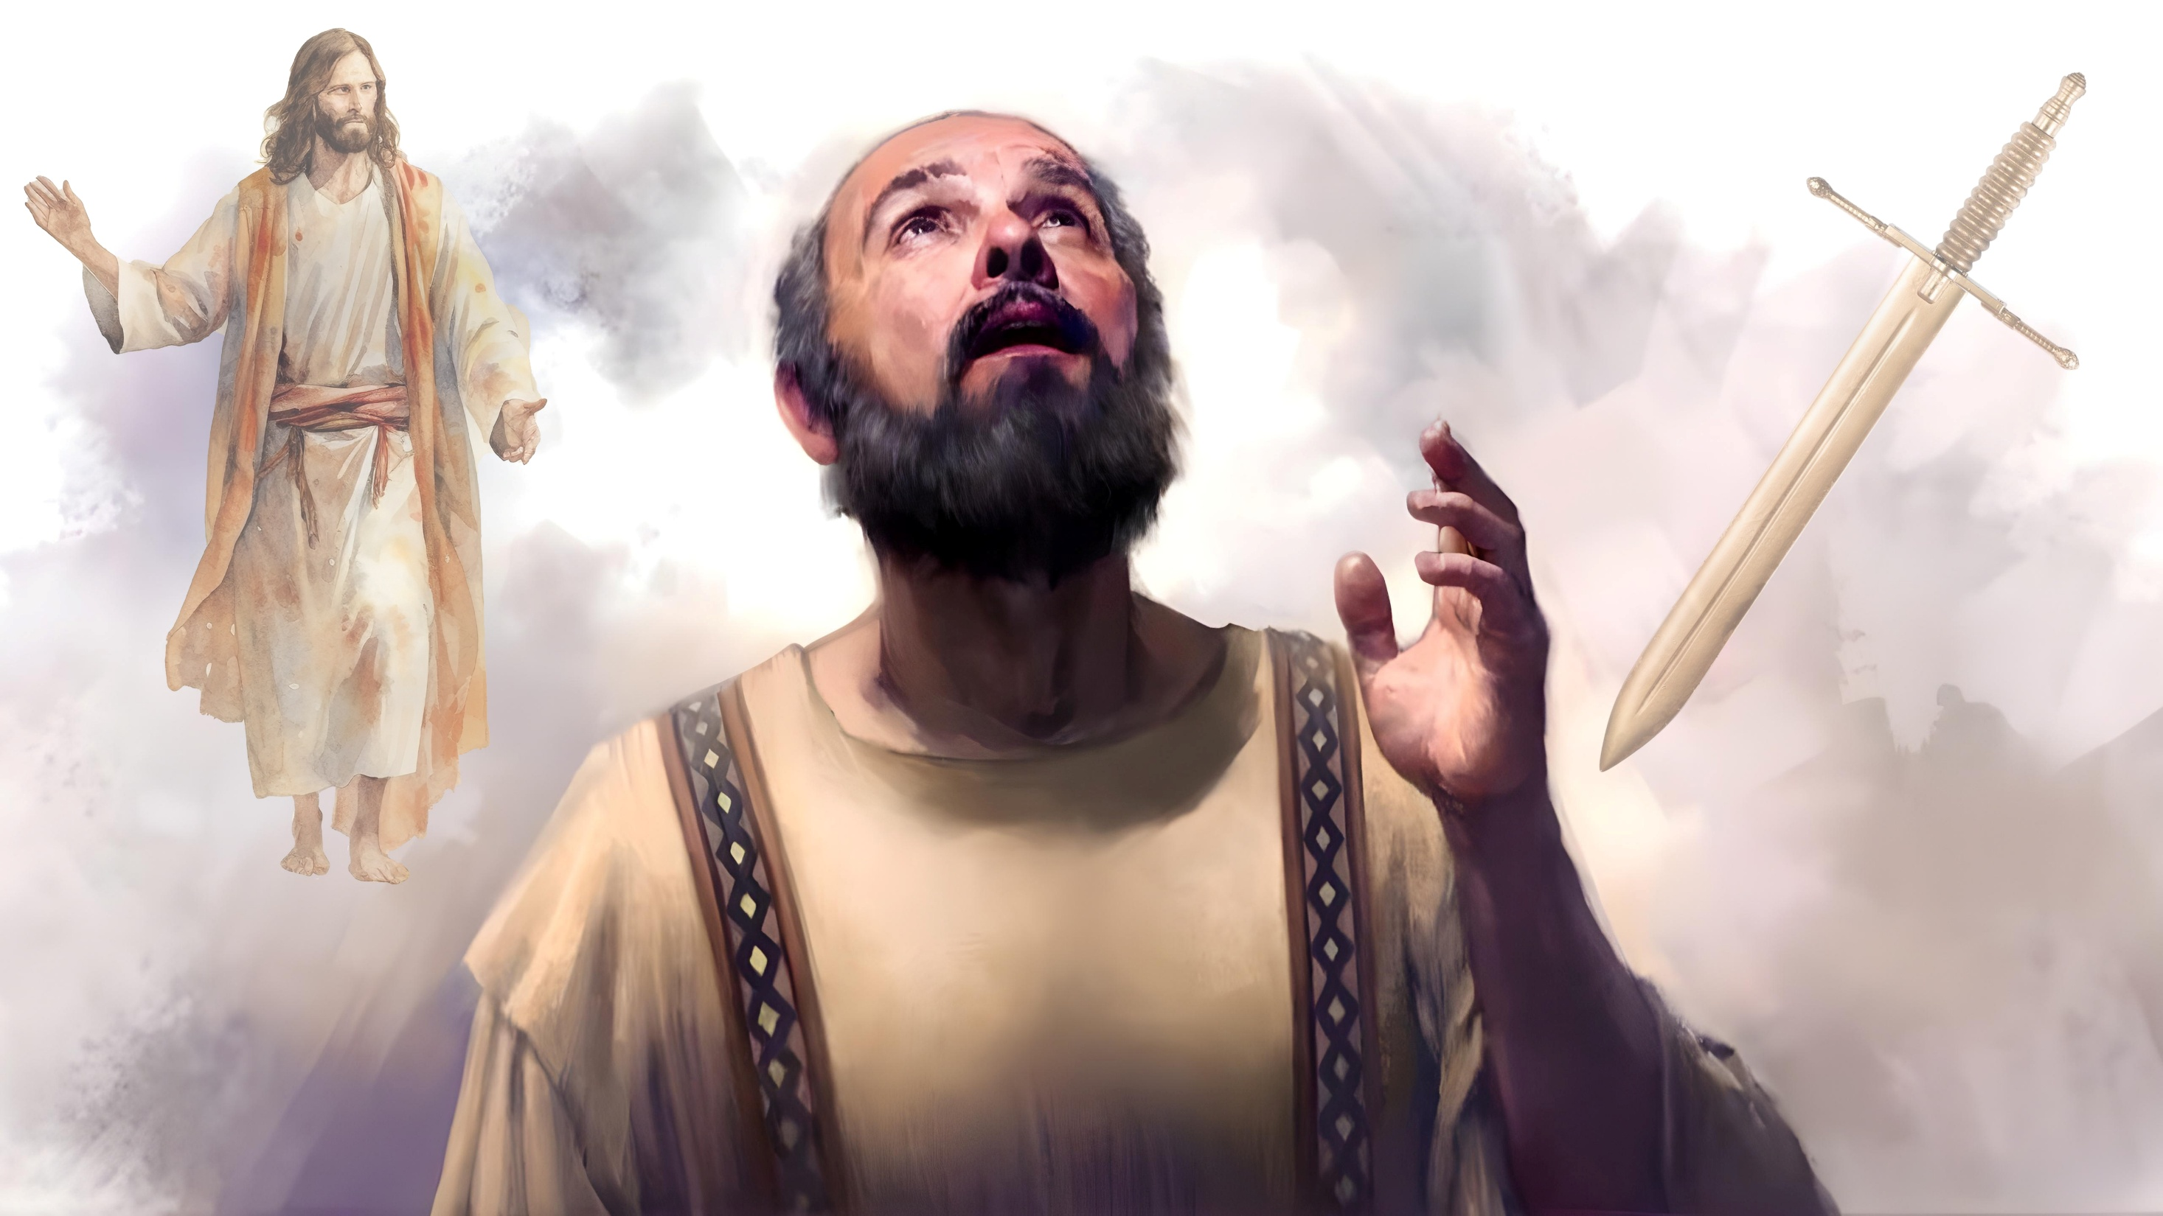
VIDA Y MUERTE
Lección 3 para el 17 de enero de 2026

Slide 2
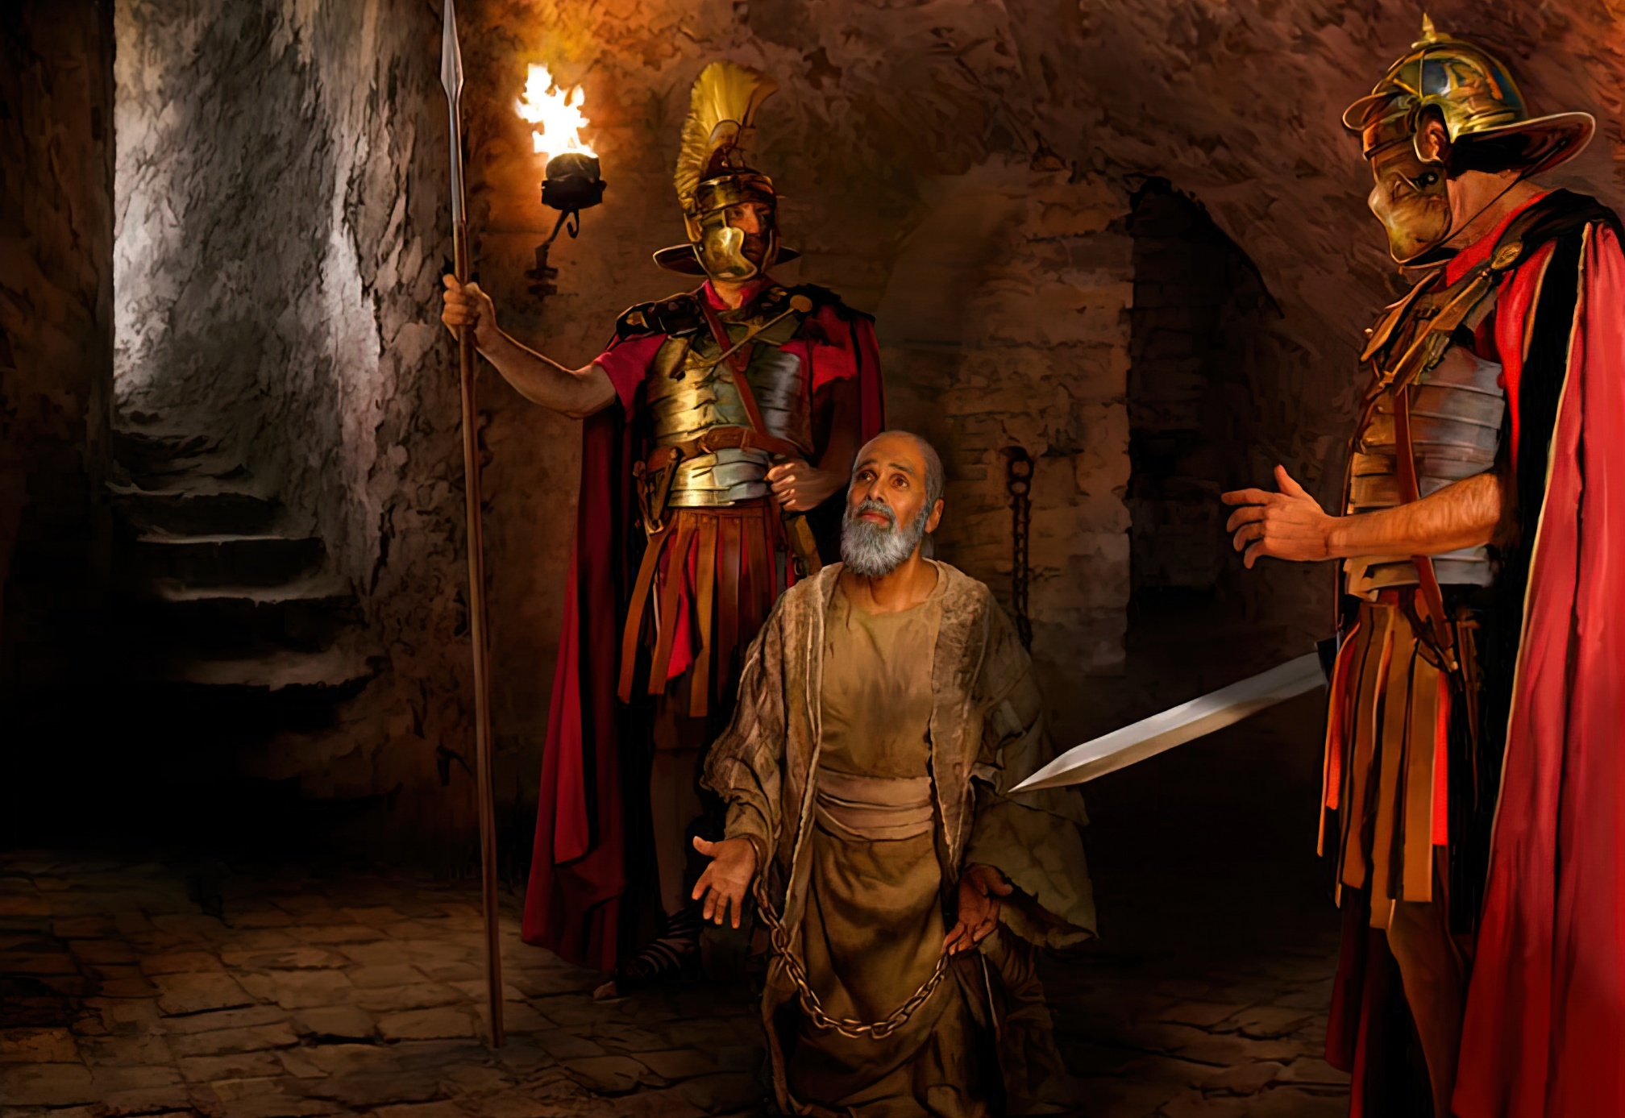
“Para mí el vivir es Cristo, y el morir es ganancia”
Filipenses 1:21

Slide 3


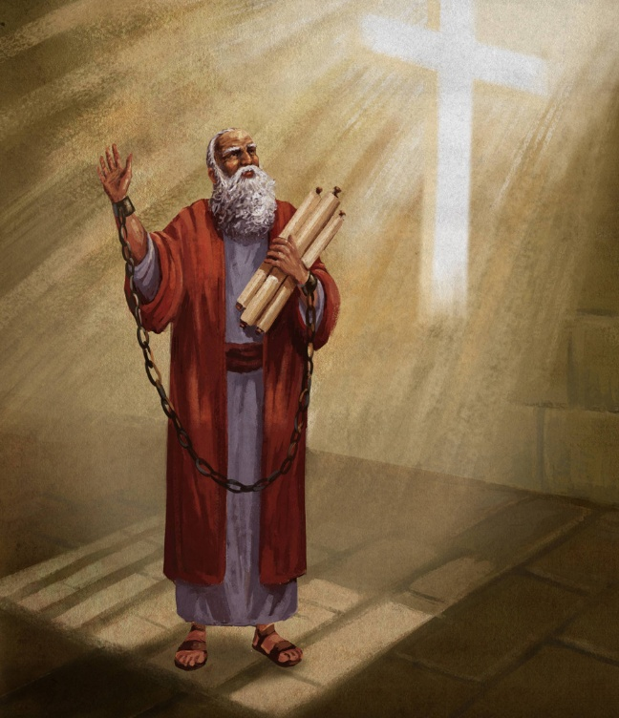







Pablo estaba esperando ser juzgado por el despiadado Nerón. Su futuro dependía más del estado de ánimo del César que de la justicia.
Pero él sabía que su destino no estaba en realidad en las manos de Nerón, sino en las de Dios. Por ello estaba seguro de que, por las oraciones que se hacían por él en las iglesias, sería liberado.
No obstante, si su muerte iba a repercutir en un beneficio del evangelio (como lo estaba siendo su encarcelamiento), estaba dispuesto a dar su vida por Cristo.
¿Vivir para Cristo o morir para Cristo?
  Cristo exaltado en Pablo (Filipenses 1:10-20, 25-26)
  Vivir o morir por Cristo (Filipenses 1:21-22)
  La dicotomía de Pablo (Filipenses 1:23-24)
¿Qué significa vivir para Cristo?
  Comportarse como dignos del evangelio (Filipenses 1:27a)
  Combatir unánimes por el evangelio (Filipenses 1:27b-30)

Slide 4

¿VIVIR PARA CRISTO O MORIR PARA CRISTO?

Slide 5



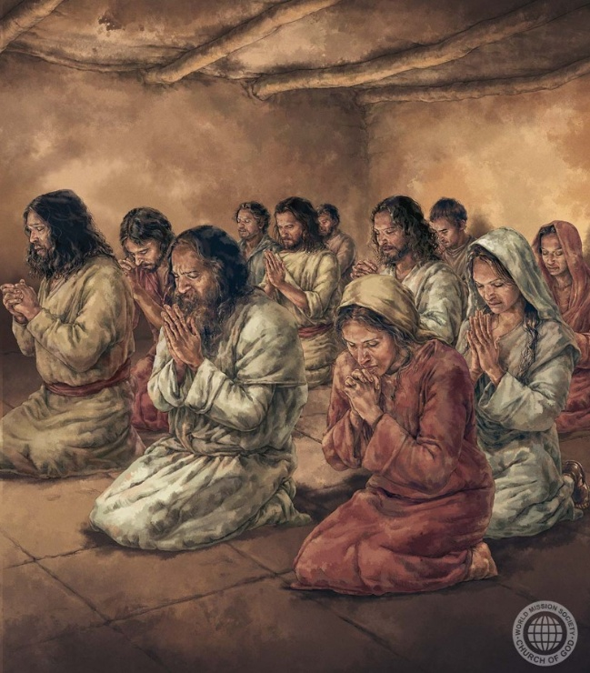
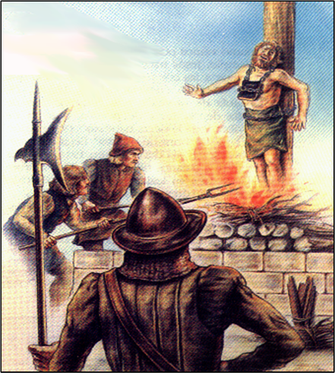
CRISTO EXALTADO EN PABLO
“Mi ardiente anhelo y esperanza es que en nada seré avergonzado, sino que con toda libertad, ya sea que yo viva o muera, ahora como siempre, Cristo será exaltado en mi cuerpo” (Filipenses 1:20 NVI)
Pablo se gozaba en los sufrimientos que padecía, que no eran pocos (Col. 1:24a; 2Co 11:23-27). Por supuesto, no se gozaba en el sufrimiento en sí, sino en las causas por las cuales sufría penalidades, una de las cuales era el beneficio que aportaba a la iglesia de Cristo (Col 1:24b; 2Co. 11:28).
Al imitar a Jesús en su sufrimiento –e incluso en su muerte–, Cristo era exaltado en Pablo
(Flp. 1:20 NVI).
En su carta a los filipenses, Pablo deja en claro que, por el momento, no esperaba exaltar a Jesús con su muerte, sino que esperaba, gracias a las oraciones de la iglesia y la obra del Espíritu Santo, ser liberado y seguir sirviendo a Cristo con su vida (Flp. 1:19, 25-26).
A causa del mal que impera en nuestro mundo, vivir como Cristo vivió implica –en muchas ocasiones– sufrir como Cristo sufrió y, en algunos casos, morir como Cristo murió (2Ti. 3:12).

Slide 6




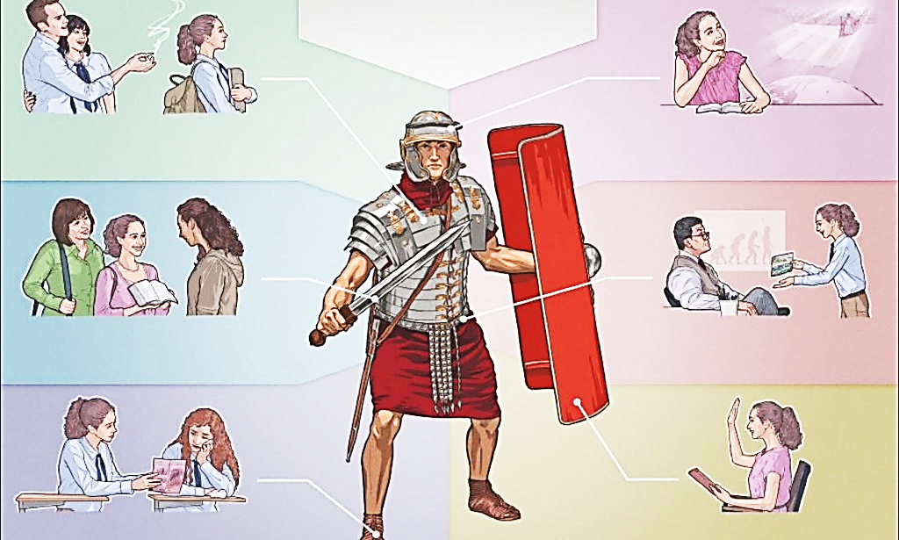

VIVIR O MORIR POR CRISTO
“Porque para mí el vivir es Cristo, y el morir es ganancia” (Filipenses 1:21)
La raíz de todo sufrimiento se encuentra en la batalla cósmica que se libera hoy entre el bien y el mal, entre Cristo y Satanás.
Esta es una guerra espiritual, que debe ser librada con armas espirituales. Los seguidores del enemigo usan armas ilícitas para los cristianos (mentira, crítica, presión grupal, …)
Pero nosotros usamos armas como la verdad y la justicia (2Co. 6:4-7). Armas poderosas “para la destrucción de fortalezas” (2Co. 10:3-5).
¿Pero qué ocurre cuanto, en la batalla, el resultado es la muerte del justo? Según Pablo, esto redunda en una ganancia para nosotros (Flp. 1:21).
Para los que somos fieles a Cristo, la muerte nos sitúa fuera del alcance del enemigo, y nos alivia de toda aflicción (Pr. 14:32; Is. 57:1).

Slide 7



LA DICOTOMÍA DE PABLO
“Me siento presionado por dos posibilidades: deseo partir y estar con Cristo, que es muchísimo mejor, pero por vuestro bien es preferible que yo permanezca en este mundo” (Filipenses 1:23-24 NVI)
Aunque él no podía tomar la decisión, Pablo se debate entre dos posibilidades (Flp. 1:23-24):
Partir
Estar con Cristo
Permanecer
Beneficiar a la iglesia
Al tomar este texto de forma aislada, podemos deducir que Pablo enseña que nada más morir ascendemos al Cielo para estar con Jesús, contradiciendo otros pasajes bíblicos (Ecl. 9:5; Sal. 6:5).
En la misma carta a los filipenses dice que, para estar plenamente con Cristo, debe esperar al momento de la resurrección (Flp. 3:8-11).
En otra ocasión, Pablo compara el cuerpo con una tienda de campaña que se deshace (muere) para ser revestida de inmortalidad (2Co. 5:1-4). Sin embargo, él aclara que este revestimiento se produce en la Segunda Venida, y no en el momento de la muerte (1Co. 15:42, 51-54).

Slide 8

¿QUÉ SIGNIFICA VIVIR PARA CRISTO?

Slide 9



COMPORTARSE COMO DIGNOS DEL EVANGELIO
“Solamente que os comportéis como es digno del evangelio de Cristo” (Filipenses 1:27a)
La expresión “que os comportéis” es la traducción de la palabra griega politeuomai, que significa “vivir como ciudadanos”. Pablo insta a los filipenses (y a todos nosotros) a comportarse de una forma digna de los ciudadanos del Cielo (Flp. 3:20).
Pobres en espíritu
Mansos
Hambrientos y sedientos de justicia
Misericordiosos
Puros de corazón
Pacificadores
Dispuestos a poner la otra mejilla
Amar a los enemigos
Bendecir a los que nos maldicen
Hacer bien a quien nos odia
Ser amorosos y generosos
Ser misericordiosos y humildes
Etc.
En el sermón del monte, Jesús nos enseñó cómo deben vivir los ciudadanos del Cielo.
Se resume así: “que hagas justicia, que seas fiel y leal y que obedezcas humildemente a tu Dios” (Miq. 6:8 DHHe).
Pablo usa este consejo como introducción a un tema que le preocupaba: la unidad en la iglesia.
Él sabía que la desunión proviene a menudo del orgullo y de un comportamiento inadecuado del uno hacia el otro. Por ello, nos insta a comportarnos de una forma digna.

Slide 10



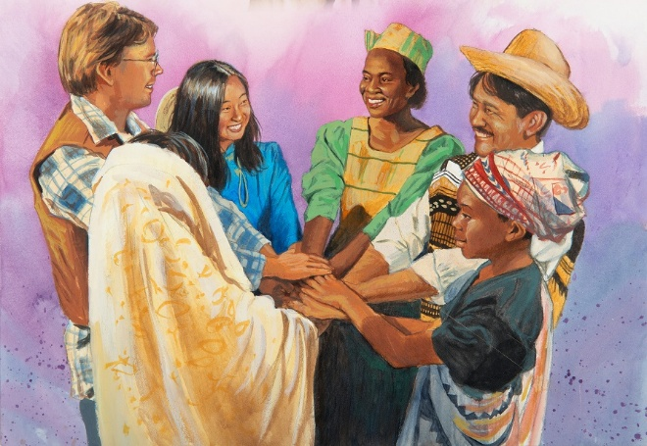
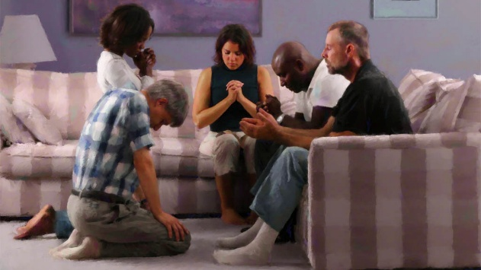
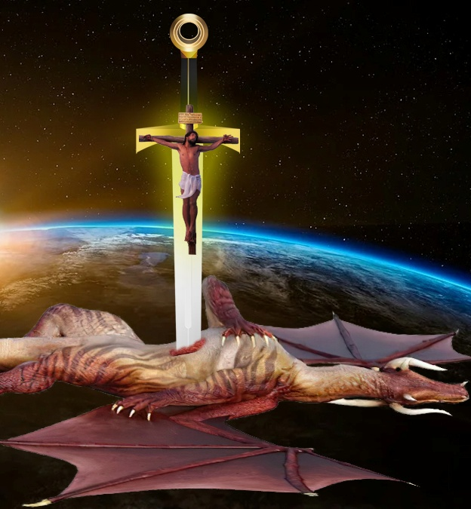

COMBATIR UNÁNIMES POR EL EVANGELIO
“… para que o sea que vaya a veros, o que esté ausente, oiga de vosotros que estáis firmes en un mismo espíritu, combatiendo unánimes por la fe del evangelio” (Filipenses 1:27b)
Ser justos y rectos no nos asegura una vida sin conflictos (Flp. 1:30). Al contrario, el mismo Job, que fue declarado por Dios “varón perfecto y recto, temeroso de Dios y apartado del mal” (Job 1:8), sufrió un terrible conflicto, obra del enemigo.
En la guerra en la que estamos inmersos, la unidad juega un papel importante. Pablo nos insta a combatir juntos para defender el evangelio (Flp. 1:27b).
Esta unidad de propósito debe ir unida con la oración y el estudio de la Palabra (Ef. 6:18; Flp. 2:16).
Cuando entremos en conflicto con el mal no debemos dejarnos intimidar por aquellos que se nos oponen (Flp. 1:28). Recordemos que Satanás es un enemigo vencido, pues Cristo ya ganó la guerra en la cruz (Lc. 10:18; Col. 2:15).

Slide 11

“¿Cuántos años hemos estado en el huerto del Señor? ¿De qué provecho hemos sido para el Maestro? ¿Cómo estamos afrontando el ojo escrutador de Dios? ¿Estamos creciendo en reverencia, amor, humildad y confianza en Dios? ¿Albergamos gratitud por todas sus misericordias? ¿Estamos procurando bendecir a los que nos rodean? ¿Manifestamos el espíritu de Jesús en nuestras familias? ¿Estamos enseñando su Palabra a nuestros hijos y contándoles las maravillosas obras de Dios? El cristiano debe representar a Jesús tanto por ser bueno como por hacer el bien. Entonces, la fragancia de la vida y la belleza de carácter revelarán que es un hijo de Dios, un heredero del cielo”
E. G. W. (Recibiréis poder, 10 de diciembre)

